Slide 1
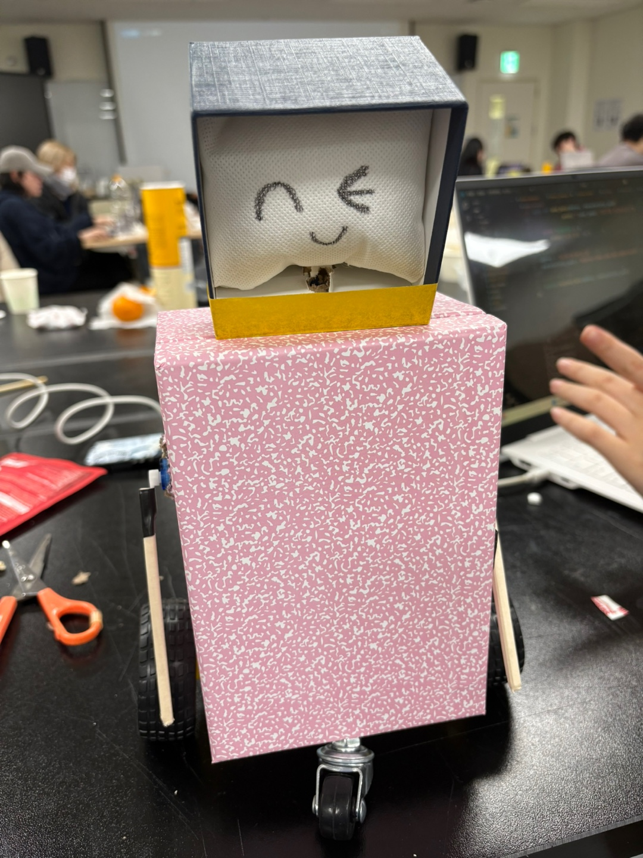
LookatMe
2025 2nd SMARTHON
허지윤
강지윤
조윤정
이정현
Team.지윤정현

Slide 2
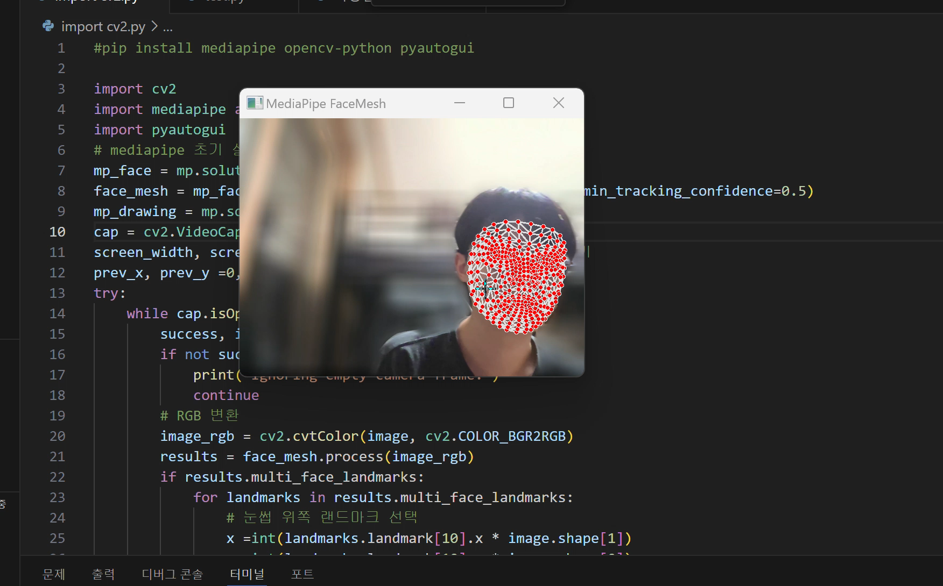
Contents
Idea
Architecture
Collect Data
Data preprocessing
Model : LookatMe
HW

Slide 3

Idea
Google에서 개발한 오픈소스 머신러닝 프레임워크
실시간으로 다양한 컴퓨터 비전 및 신호 처리 작업을 수행할 수 있도록 설계된 크로스플랫폼 라이브러리
Hand Tracking (손 추적)
👉 손의 위치와 21개 관절 좌표를 실시간으로 감지

Slide 4
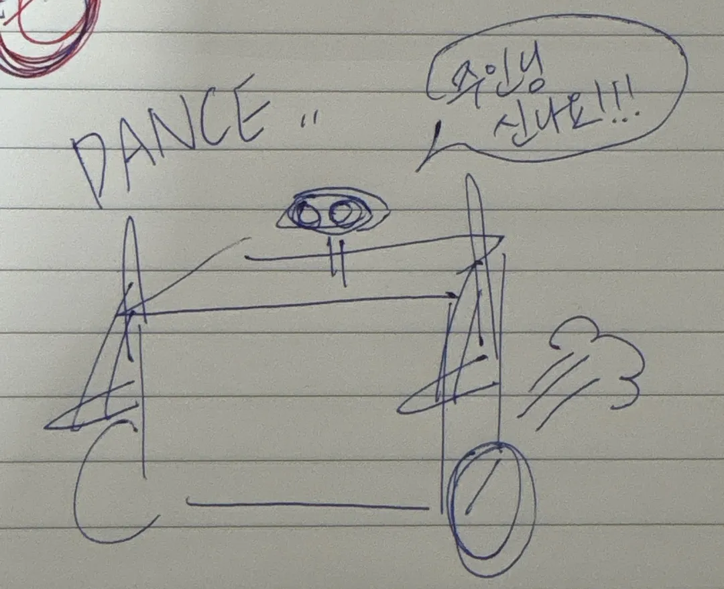
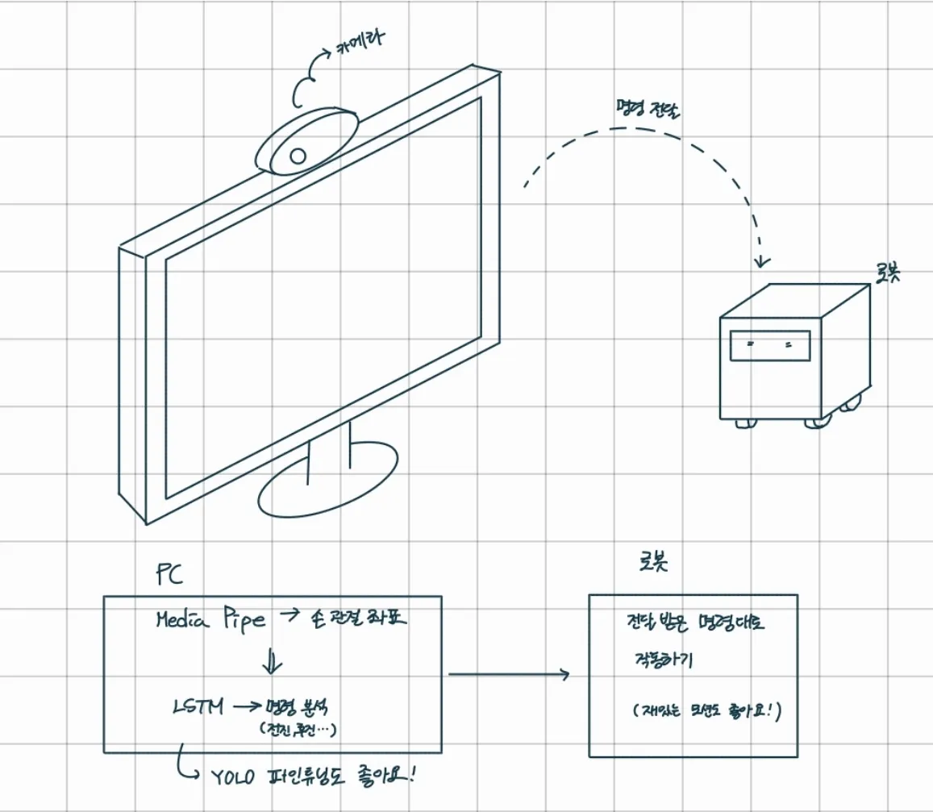
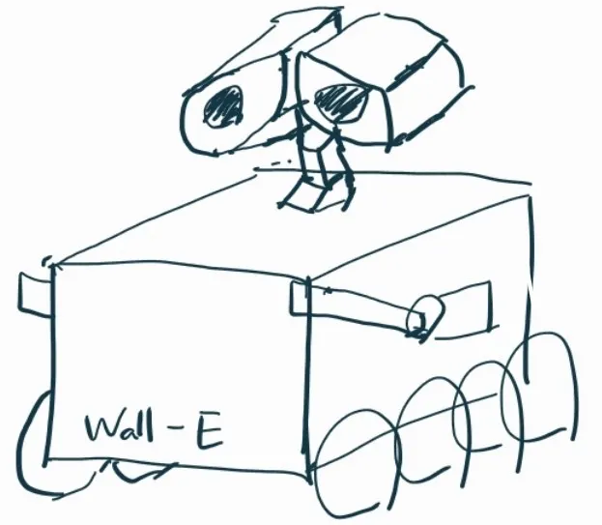
Idea
Sketch by Heomen
By Designer Kang.
By Designer Lee.

Slide 5
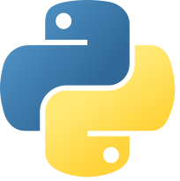









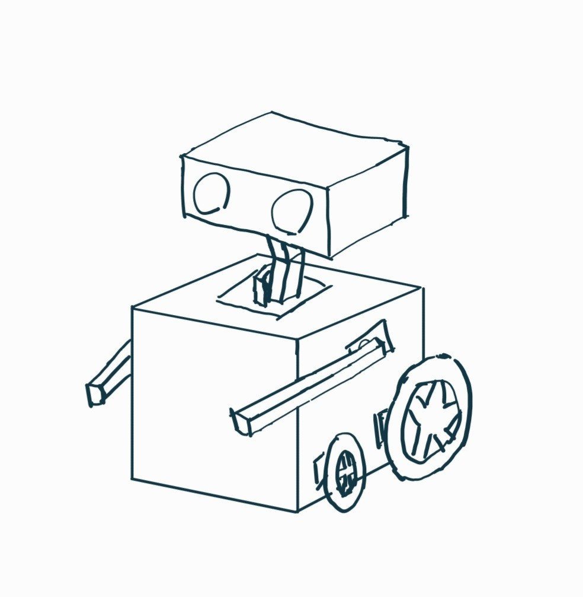


Architecture
1차 계획
Local
Extract Landmark data
Preprocess
np.array
np.array
Send Command
Captured motion
JSON
JSON
Google AutoML
Robot
모델이 무거울 것으로 예상 → 서버에 올려서 제어
→ 앱 통신까지 고려한 계획
LSTM

Slide 6

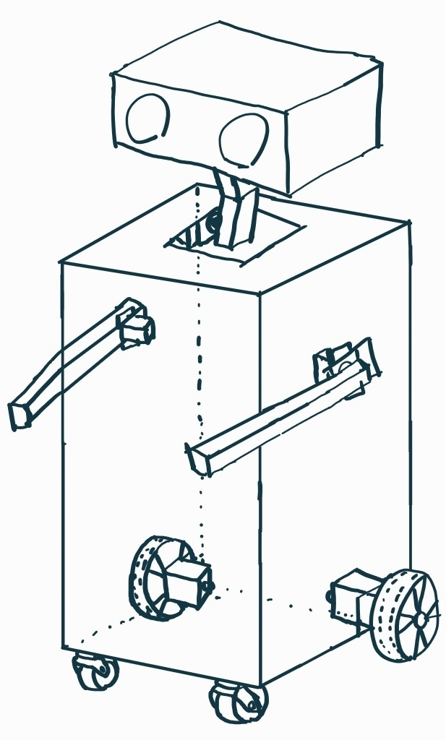
Architecture
2차 계획
Local
Extract Landmark data
Preprocess
np.array
np.array
Send Command
Captured motion
Robot
Google AutoML 토큰 문제 및 권한 문제
→ 비교적 쉬운 Hugging Face를 이용한 모델 서빙
LSTM

Slide 7

Architecture
3차 계획
Local
Extract Landmark data
Preprocess
np.array
np.array
Captured motion
Send Command
LSTM
Robot
처리 속도 등 고려
→ 서버에 모델 서빙 X
→ Pyserial로 바로 HW 통신

Slide 8
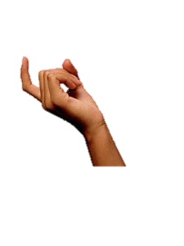
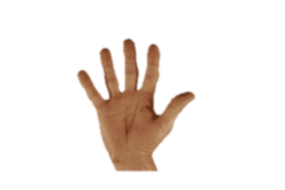
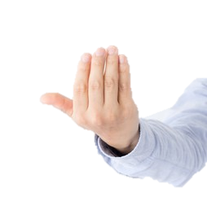

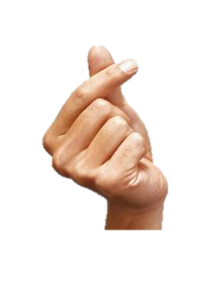
Collect Data
UJOOJJOO | DORA | RH | LH | YareYare | Na_ANA
손 까딱까딱 | 엄지 흔들기 | 오른손 흔들기 | 왼손 흔들기 | 네 손가락 까딱까딱 | 손하트 흔들기
직진 | 제자리 회전 | 왼손 들기 | 오른손 들기 | 정지 | 고개, 팔 45도로 들기

Slide 9
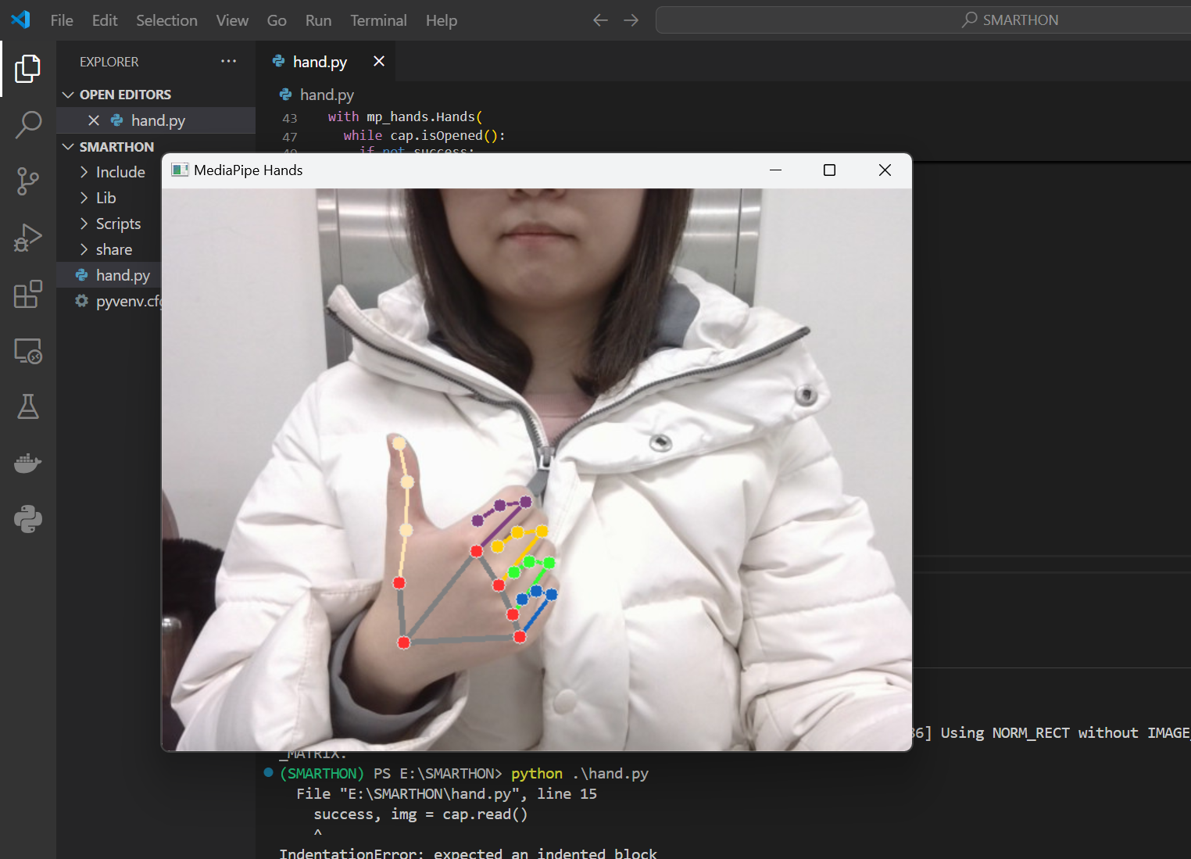
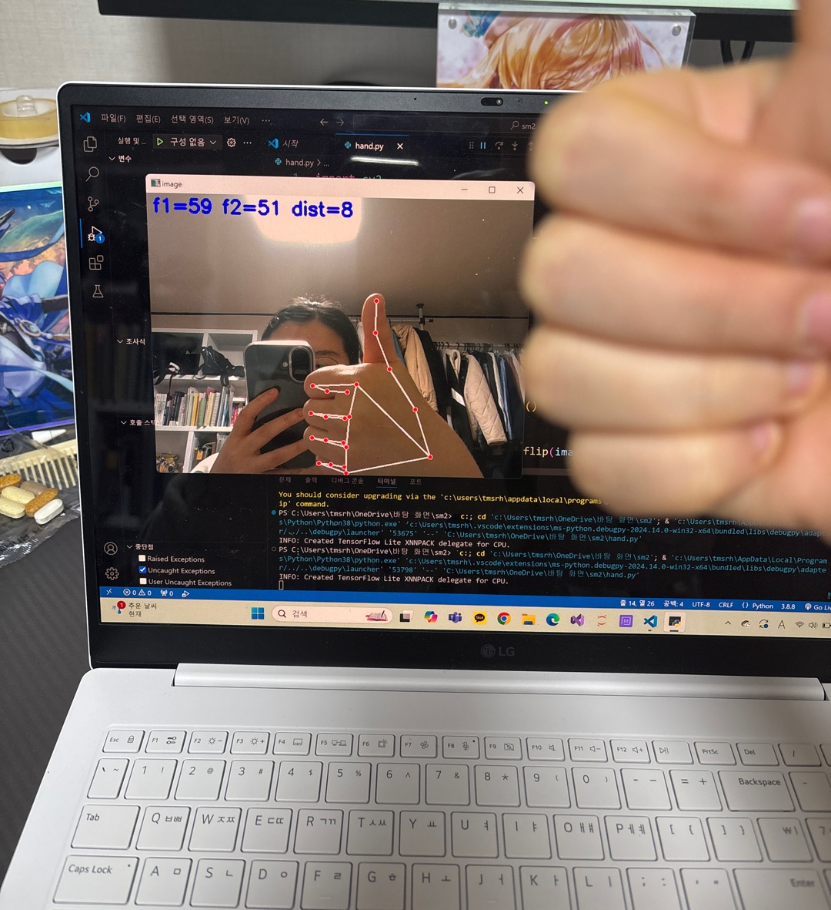
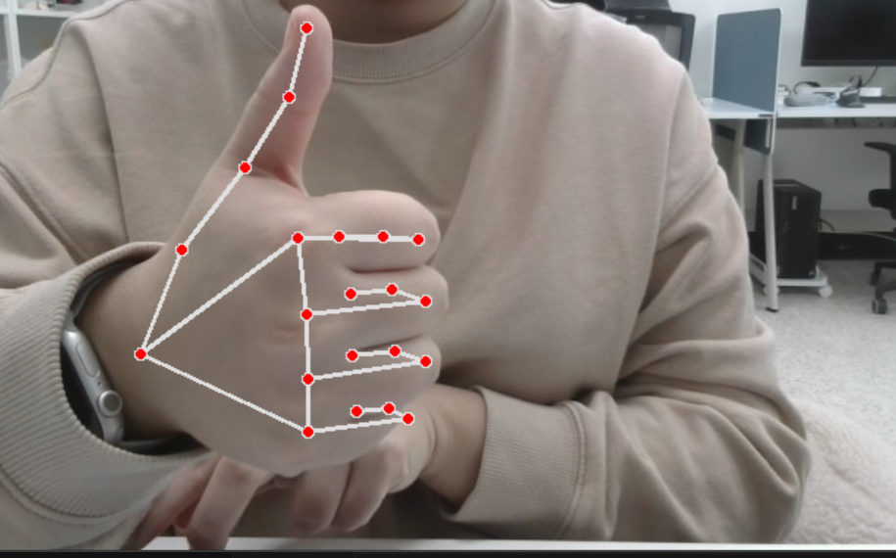
Collect Data
Environment Setting

Slide 10
Collect Data
Input size : 63, 99
손 1개 관절 21개 landmark
→ 1개의 랜드마크 안에 x, y, z 좌표
→ 21 * 3 = 63 (input size)
손 1개 관절 21개 landmark
→ 1개의 랜드마크 안에 x, y, z 좌표 + 가시성
→ 21 * 4 = 84
관절 간 각도 15개
84 + 15 = 99 (input size)

Slide 11
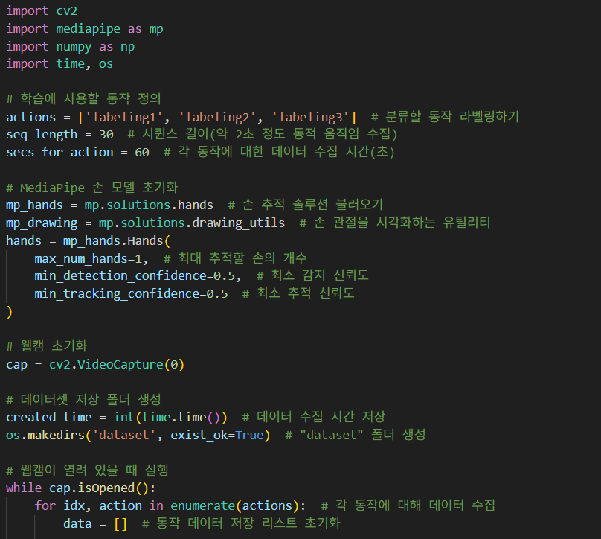
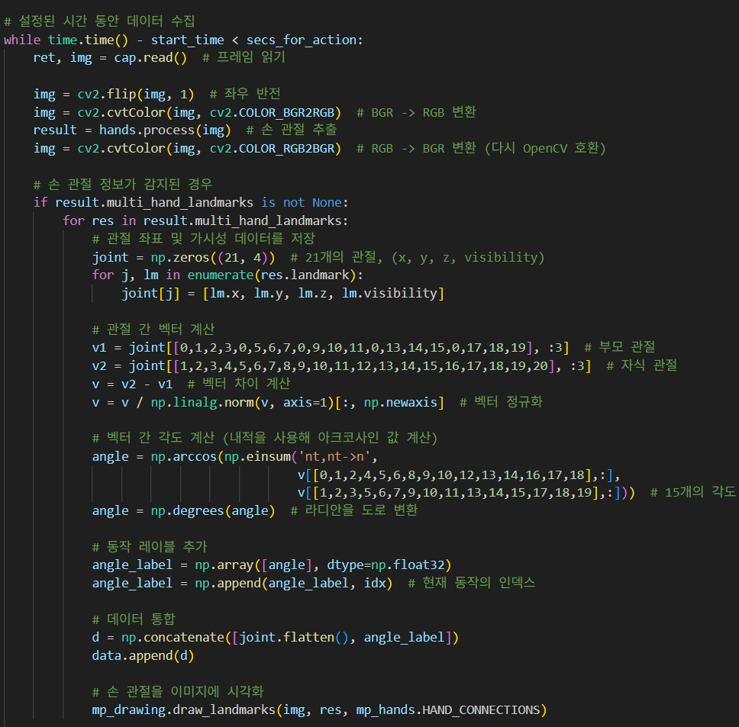
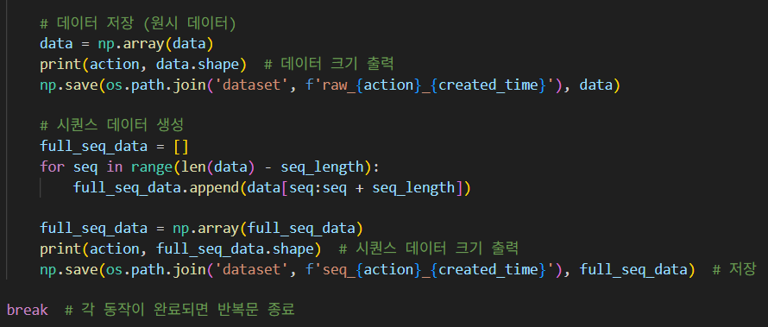
Collect Data
Input size : 99 ver.
초반 데이터 수집

Slide 12
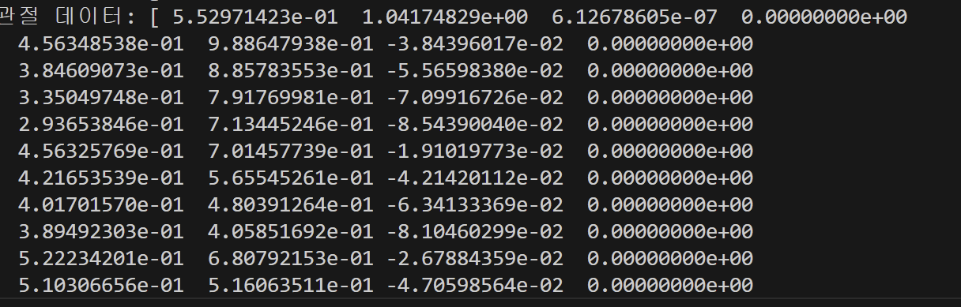
Collect Data

Slide 13
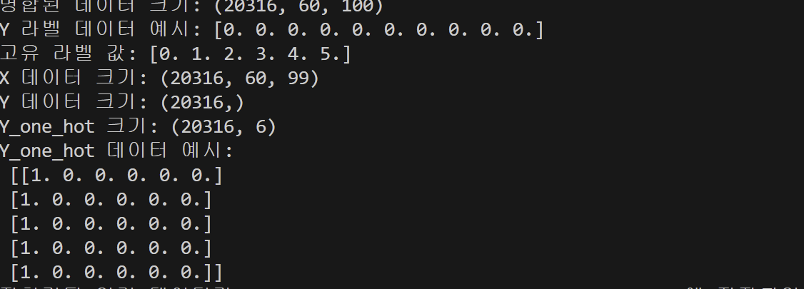
Data preprocessing
Label → one hot encoding

Slide 14
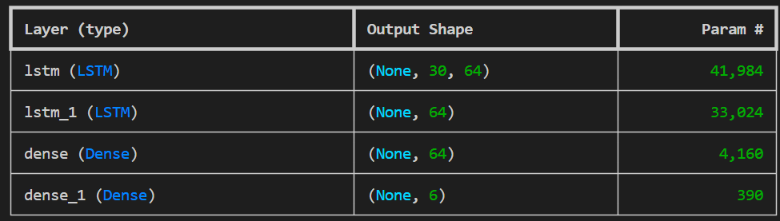
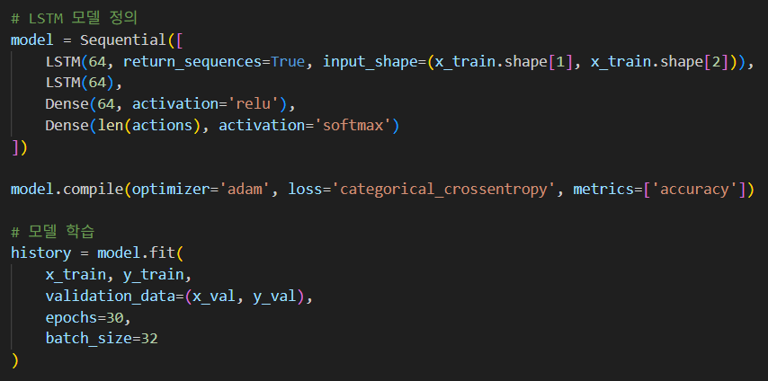
Model
Input size : 63
python == 3.12.6
tensorflow == 2.18.0
numpy == 1.26.4
Output layer_Soft max : 다중 클래스 문제

Slide 15
Model
Input size : 99
실제 적용 과정에서 문제
21개 랜드마크의 가시성…
추가로 구해지는 15개의 관절 데이터
기본 63개 관절 데이터
Two hands…

Slide 16
Model
두 손…문제
빠른 동작…

Slide 17
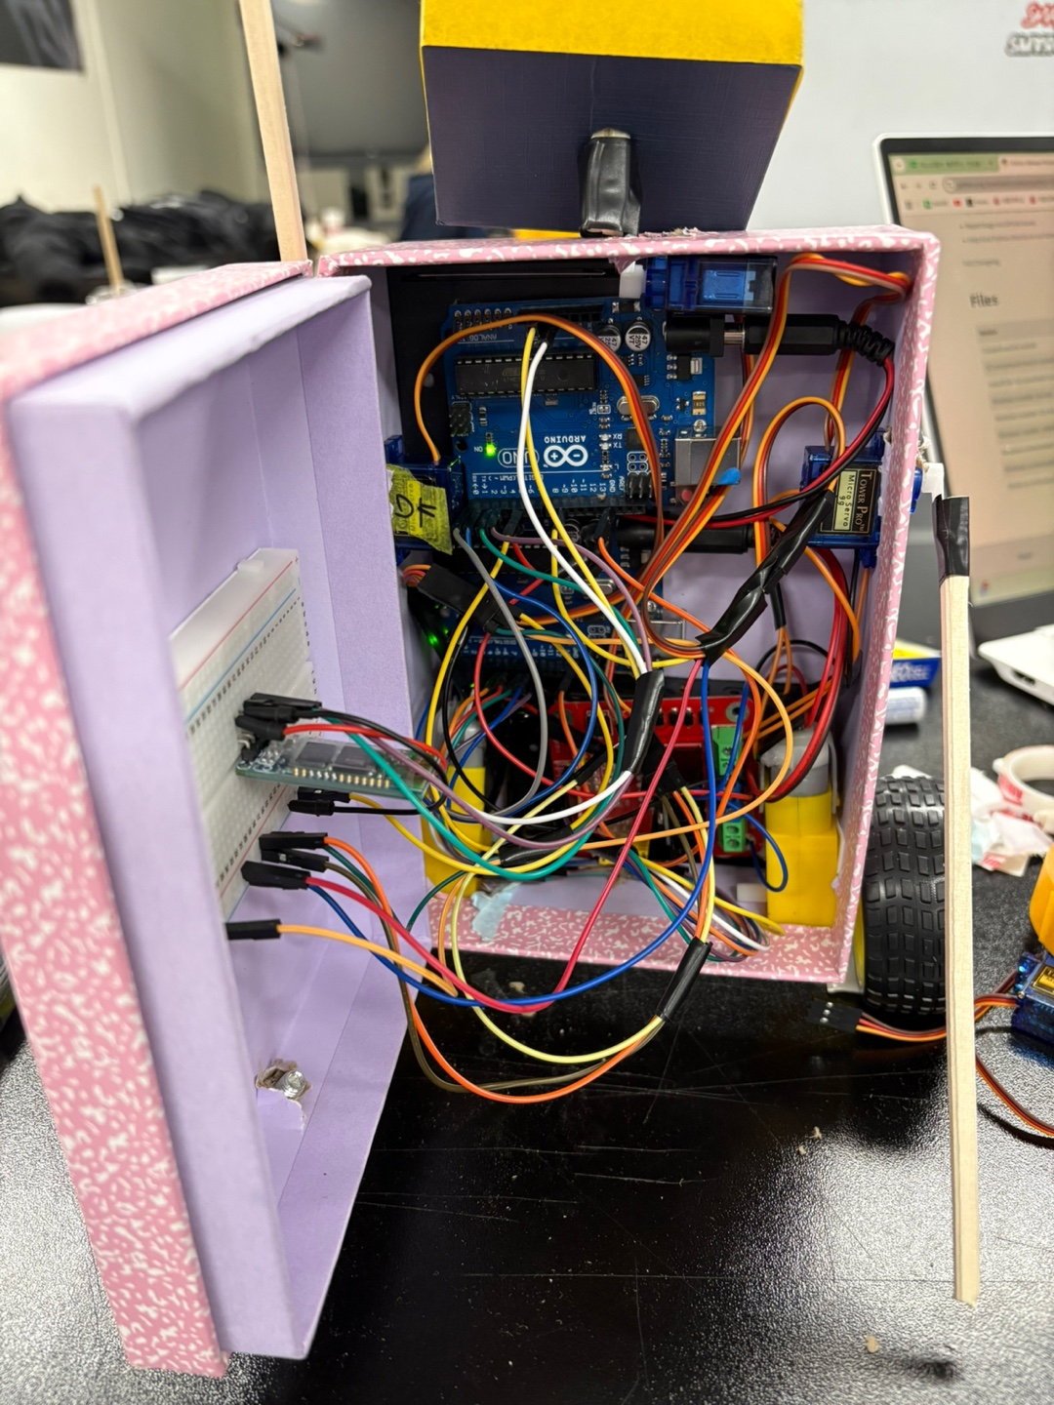
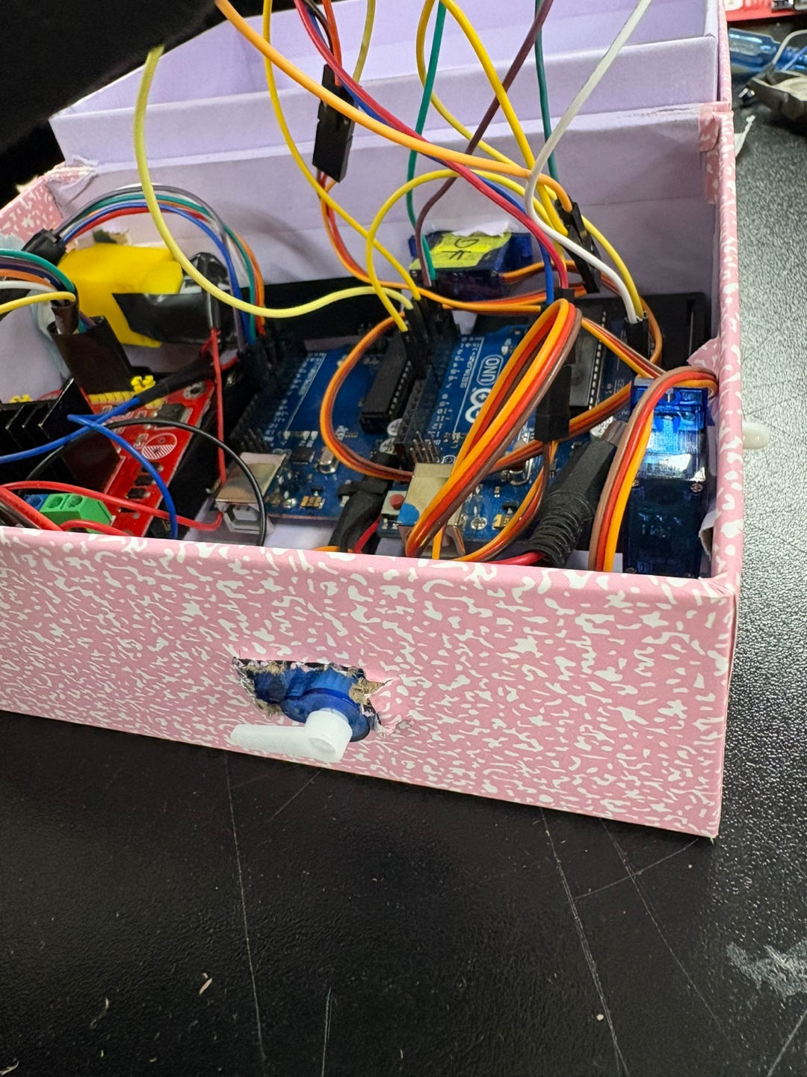
HW

Slide 18
HW
DC Motor (two Wheel)
Servo Motor(arm, neck)
Training Wheel : for stand alone
Bluetooth Module

Slide 19
HW
Model – Robot
Bluetooth

Slide 20
Q&A
Thank you
Team.지윤정현

